Slide 1
Annulatie / verplaatsen van een evenement

Slide 2
overzicht webinar:
evenement annuleren zonder nieuwe voorstelling
wat zijn restituties?
terugbetalen
automatische & handmatige restituties
tickets ruilen naar nieuwe voorstelling opzetten:
seizoen
productie
evenement
klanten op de hoogte brengen

Slide 3
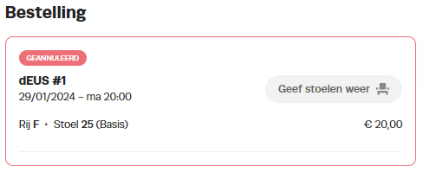
Evenement annuleren, zonder nieuwe voorstelling.
Voorstelling op geannuleerd zetten.
-> op site staat deze als geannuleerd gemeld.
als mensen naar hun online bestelling kijken zien ze “geannuleerd”:
Notes:
Administratie - evenementen - data en dan in eerste tab de verkoopstatus op geannuleerd zetten.

Slide 4
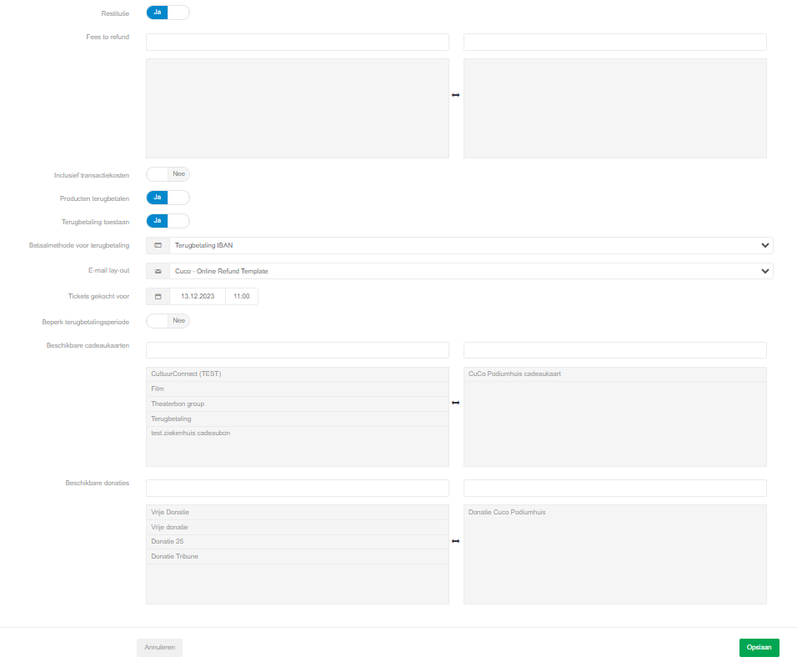
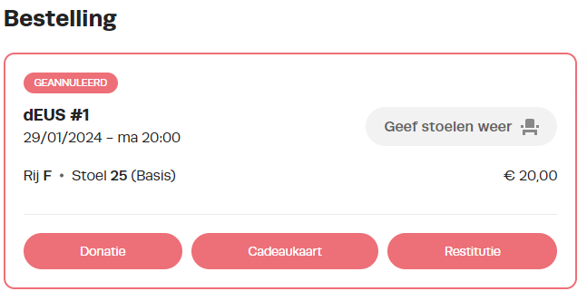
opzet restitutie:
Standaard staat er geen omruiling aan. afhankelijk wat je aanduidt in restitutie heeft de klant verschillende opties online:
Notes:
Als je nu restitutie aanzet in evenement, krijgen mensen, in hun online bestellingsoverzicht verschillende mogelijkheden. (naargelang wat je opzet:)

Slide 5
terugbetalen zonder opties.
Dit kan via automatische restituties.
Iedereen die online tickets heeft besteld komt in de automatische restituties terecht (administratie - evenementen - automatische restituties)
filteren op evenement
aanduiden wie je automatisch wilt laten terugbetalen
2e venster bevestiging en mail template kiezen

Slide 6
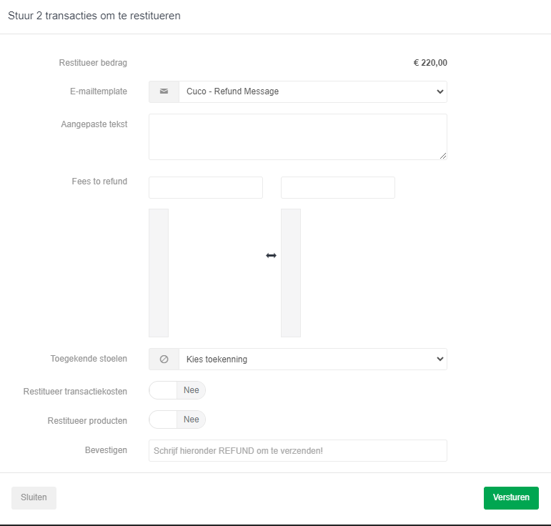
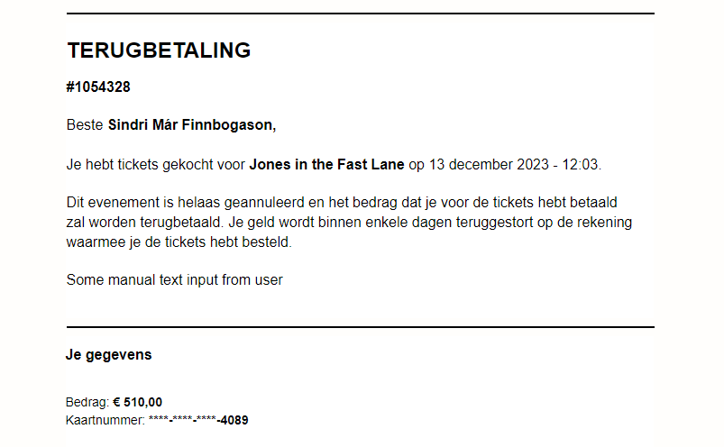
Bevestiging automatische restituties

Slide 7
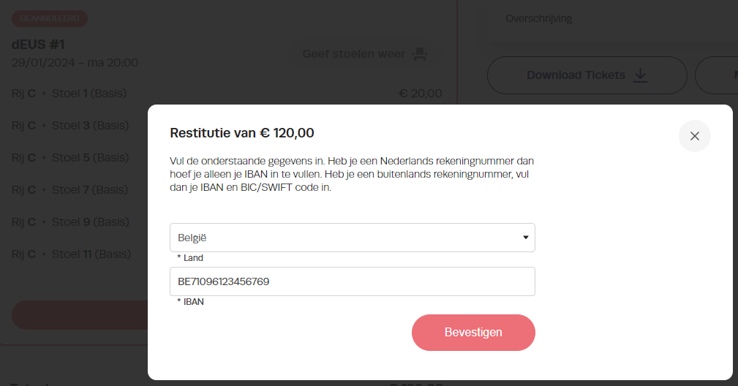
Wat met mensen die niet online betaald hebben?
Die krijgen online de optie ‘restitutie’ en kunnen daarna hun bankgegevens invullen:
Deze verschijnen dan in “handmatige restituties” waar je een XML bestand kan generen om door te sturen naar je financiële instelling om deze te verwerken.
Notes:
Administratie - evenementen - handmatige restituties. Om dit te kunnen doen moeten jullie ons de naam, rekeningnummer en iban nummer doorgeven zodat Tixly dit kan koppelen

Slide 8
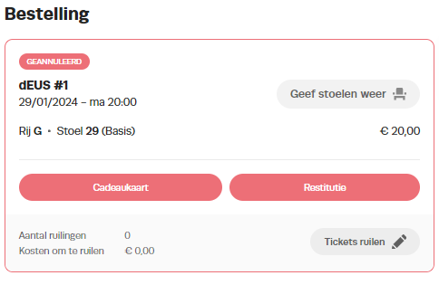
Tickets ruilen naar andere voorstelling of restitutie.
Je kan ook mensen hun ticket laten omruilen naar een andere voorstelling.
Om tickets te kunnen ruilen moet dit op verschillende niveaus opstaan:
Seizoen (ruilen naar een ander seizoen niet mogelijk)
productie (hier kan je bepaalde producties uitsluiten / toevoegen aan ruiling
evenement (moet online staan) als je een evenement op geannuleerd zet, moet je de restitutie aanzetten om tickets te kunnen ruilen!

Slide 9
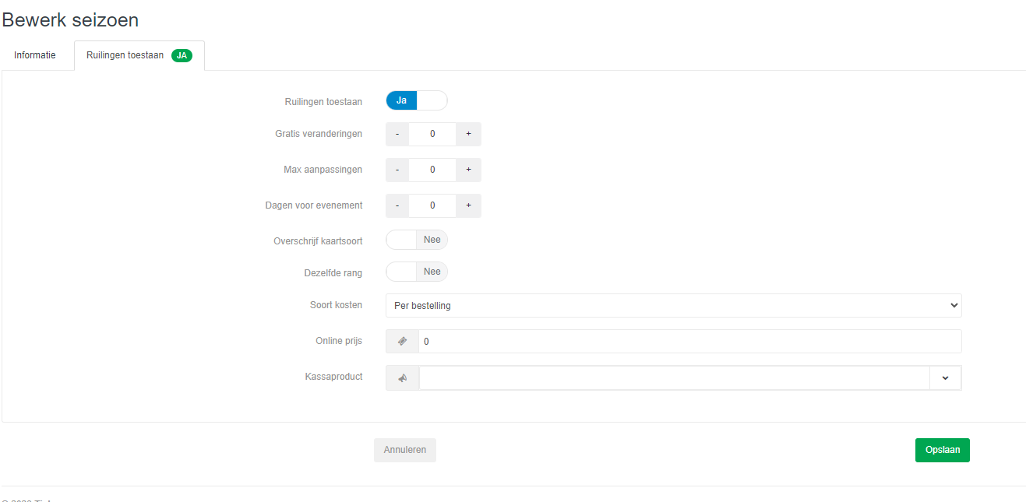
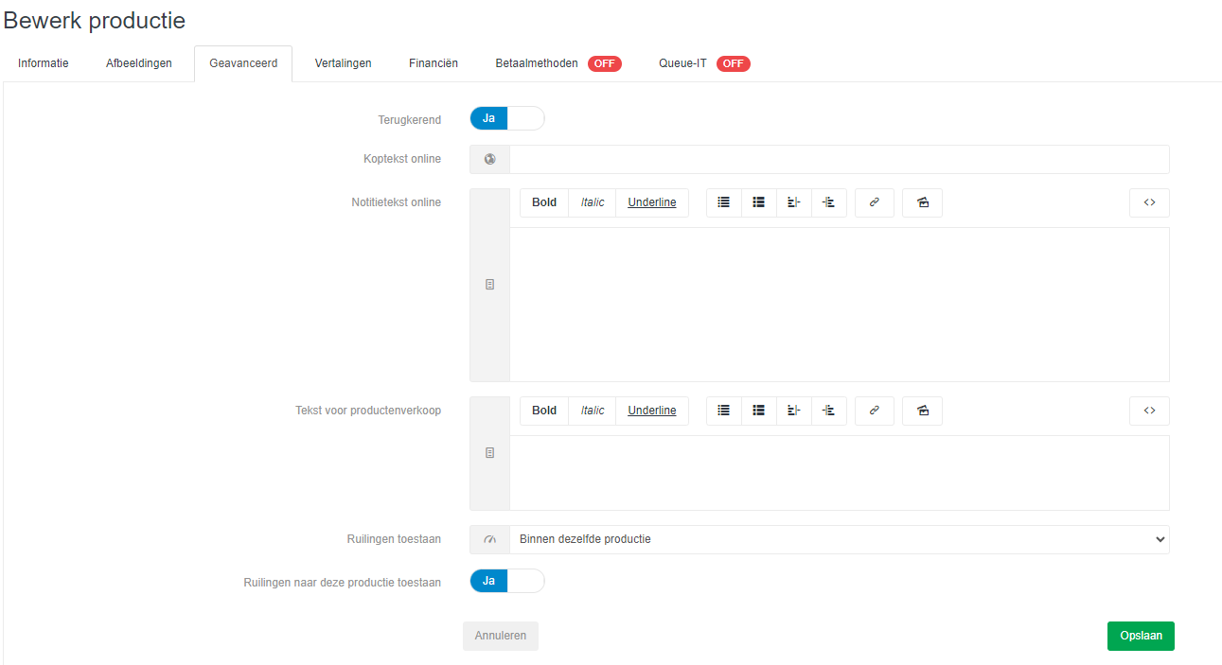
ruilen toestaan per seizoen:
ruilen toestaan per productie:
Notes:
Administratie - seizoenen
Administratie - evenementen - producties

Slide 10
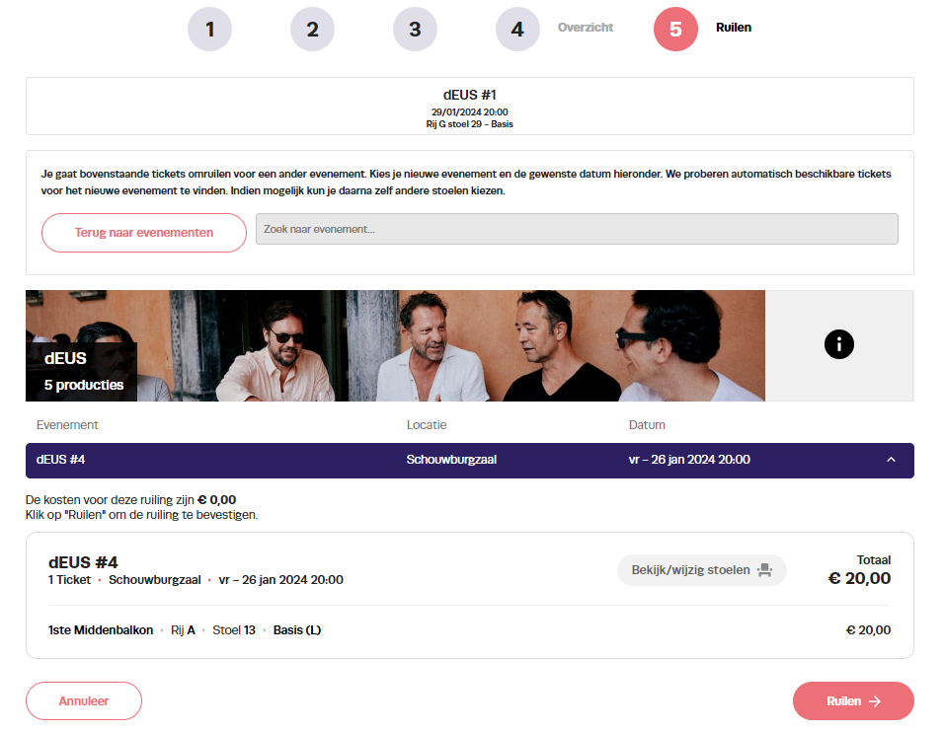
Ruilen toestaan op evenement-niveau:
Voor elk event binnen de productie wordt nu omruilen toegestaan als “online beschikbaar” op staat en “online zichtbaar”.
! Als er naar een voorstelling geruild mag worden maar deze nog niet mag openstaan voor reguliere verkoop, moet je de verkoopstatus opzetten als “verkoop niet gepland”. (informatie - verkoopstatus)
Als je 1 of meerdere evenementen uit dezelfde productie wilt uitsluiten, kan je verschillende productie opzetten voor diegene waar het wel/niet mag.

Slide 11
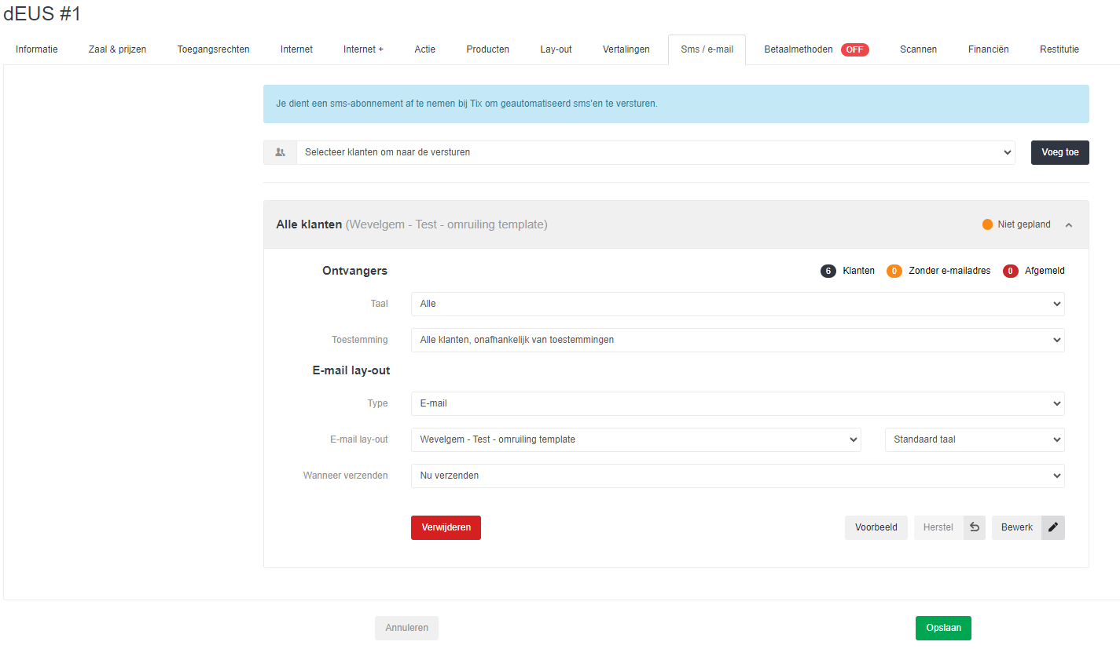
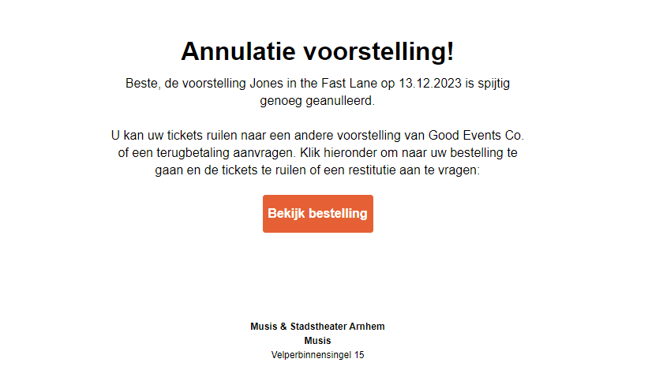
Service mail versturen naar de klanten.
Je kan ook een service mail versturen naar de klanten met een link naar hun bestelling vanuit het evenement indien gewenst.

Slide 12
vragen?
link naar volledige handleiding tickets ruilen toestaan - Tixly

